Slide 1
программа культурного просвещения молодежи

Slide 2
Операторы проекта
«Пушкинская карта» -
государственная программа социальной поддержки, направленная на приобщение молодежи к культурным ценностям и увеличению посещаемости учреждений культуры и искусства

Slide 3
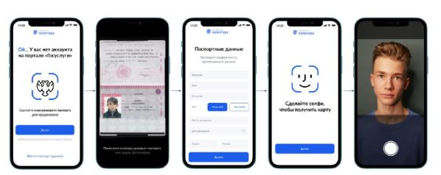
Условия участия в проекте
Участники программы
Условия участия в проекте
- Граждане Российской Федерации
1. Зарегистрироваться на портале «Госуслуги» и подтвердите учётную запись ( с 14 лет после получения паспорта)
- Возраст от 14 до 22 лет
2. Скачать мобильное приложение «Госуслуги. Культура»
3. Зайти в приложение «Госуслуги. Культура» - сделать селфи
2021 год
4. Получить виртуальную или пластиковую карту платёжной системы «Мир»
Упрощённая регистрация

Slide 4
Алгоритм использования «Пушкинской карты»

Slide 5
Спасибо за внимание!

